Slide 1
الوحدة الثانية:
العمل على نص

Slide 2
هل أنت ممن يحبون كتابة المقالات؟ هل واجهت صعوبات
في كتابة وتنسيق المقالات لجعلها جذابة وسهلة القراءة؟ سنقدم لك الحل الآن

Slide 3
حيث ستجد في هذه الوحدة الكثير من المعلومات والنصائح حول تنسيق النصوص وكيفية التعامل مع الصور، وكذلك التحقق من خلو النص من الأخطاء وأيضًا كيفية طباعة المستندات، هيا بنا نبدأ

Slide 4
أهداف التعلم
سنتعلم في هذه الوحدة:
حفظ المستند النصي على حسابك.
تغيير نوع وحجم الخط.
تمييز النماذج المستخدمة لمحاذاة الفقرة.
نصائح لجعل المستند أكثر جاذبية وإضافة وتنسيق الصور داخل المستند.
استخدام أدوات فحص مستند بحثًا عن الأخطاء.
خيارات الطباعة المختلفة للمستند.

Slide 5
الأدوات
مايكروسوفت وورد Microsoft word
ليبر أوفيس رايتر
Libreoffice writer

Slide 6
الأدوات
صفحات أبل لنظام أي أو إس Appe Pages IOS
دوكس نو جو لنظام جوجل أندرويد
Docs go for Google Android

Slide 7
تعلم ذاتي
إذا رغبت في تعلم أساسيات كتابة النص، قبل الانطلاق في تنسيق النص فيمكنك ذلك بالاطلاع عل وحدة (لنكتب) من خلال رمز الاستجابة السريعة

Slide 8
حان وقت التنسيق
تتيح لك برامج معالجة النصوص مثل برنامج مايكروسوفت وورد تحرير النصوص لتصبح أكثر وضوحًا وجاذبية.

Slide 9
أول خطوة للقيام بذلك هي تشغيل برنامج مايكروسوفت وورد:
اضغط عل زر ابدأ Start
مرر أسفل شريط التطبيقات وصولًا إلى مجموعة مايكروسوفت أوفيس ثم مايكروسوفت وورد.

Slide 10
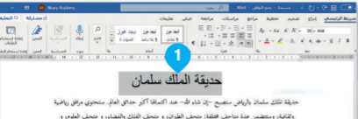
استخدام غامق (bold) ومائل (Italic)وتسطير (Underline):
ظلل النص الذي ترغب بتعديله

Slide 11
استخدام غامق (bold) ومائل (Italic)وتسطير (Underline):
2- من علامة تبويب الشريط الرئيسي (Home) ومن مجموعة خط (font) اضغط على غامق (Bold)

Slide 12
استخدام غامق (bold) ومائل (Italic)وتسطير (Underline):
3- أومائل (Italic)

Slide 13
استخدام غامق (bold) ومائل (Italic)وتسطير (Underline):
4-أو تسطير (Underline)

Slide 14
تذكر أن تظلل النص الذي تريد تعديله قبل القيام بتنسيق الخط.

Slide 15
يمكنك تمييز بعض الأجزاء في نصك لجعلها بارزة.

Slide 16
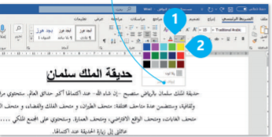
لتمييز النص:
1- من علامة التبويب الشريط الرئيسي (Home)ومن مجموعة الخط (Font)
اضغط السهم بجانب زر لون تمييز النص (Text Highlight Color)
2- اختر لون تمييز النص من القائمة، على سبيل المثال الأصفر.

Slide 17
للعودة للوضع الطبيعي اضغط على يقاف التمييز (stop highlighting)

Slide 18
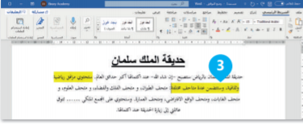
لتمييز النص:
3- ظلل النص الذي ترغب بتعديله وسيتم تميزه.

Slide 19
إنشاء العنوان
يجب أن يكون عنوان مقالتك ممتعًا ومفهومًا لأنه أول ما سيقرأه الناس. استخدم بعض التنسيقات الخاصة ليصبح عنوانك مميزًا.

Slide 20
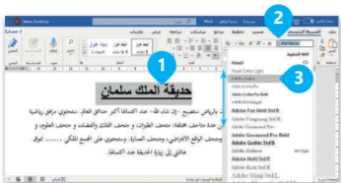
لتغيير الخط:
1- ظلل النص الذي تريد تعديله.
2- من علامة تبويب الشريط الرئيسي (Home) ومن مجموعة خط (Font) اضغط على السهم الموجود بجانب زر الخط (Font)

Slide 21
لتغيير الخط:
3- من القائمة الظاهرة اختر نوع الخط الذي تريد استخدامه، عل سبيل المثال أدوبي عربي Adobe Arabic

Slide 22
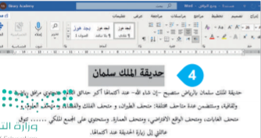
لتغيير الخط:
تم تغيير نوع الخط.

Slide 23
لتغيير حجم الخط:
1- ظلل النص الذي تريد تعديله.

Slide 24
لتغيير حجم الخط:
2- من علامة تبويب الشريط الرئيسي (Home) ومن مجموعة خط (Font) اضغط على السهم الموجود بجانب زر حجم الخط (Font size)

Slide 25
لتغيير حجم الخط:
3- القائمة التي ستظهر اضغط عل حجم الخط الذي تريد استخدامه، عل سبيل المثال 26 .

Slide 26
لتغيير حجم الخط:
4-سيتغير حجم الخط

Slide 27
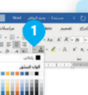
لتغيير لون الخط:
1- ظلل النص الذي تريد تعديله. من علامة تبويب الشريط الرئيسي (Home) ومن مجموعة خط (Font) اضغط على السهم الموجود بجانب زر لون الخط (Font color)

Slide 28
لتغيير لون الخط:
2-القائمة التي ستظهر اضغط على لون الخط الذي تريد استخدامه.

Slide 29
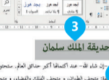
لتغيير لون الخط:
3- سيتغير لون الخط

Slide 30
لإنشاء قائمة ذات تعدد رقمي اتبع نفس الخطوات ولكن بدلًا من الرموز النقطية استخدم رموز الأرقام. سوف تظهر قائمة الأرقام
التعداد النقطي
لإنشاء قائمة يمكنك أن تستخدم رموز التعداد النقطي والرقمي.

Slide 31
لإنشاء قائمة تعداد نقطي:
1- من علامة تبويب الشريط الرئيسي (Home) ومن مجموعة فقرة (Paragraph) اضغط على السهم الموجود بجانب زر التعداد النقطي
(Bullets)

Slide 32
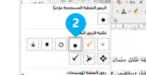
لإنشاء قائمة تعداد نقطي:
2- من القائمة التي ستظهر، اضغط عل رمز التعداد النقطي الذي تريد استخدامه.

Slide 33
لإنشاء قائمة تعداد نقطي:
3-سوف تظهر رموز التعداد النقطي

Slide 34
لإنشاء قائمة تعداد نقطي:
4-اكتب كلمة أو عبارة واضغط Enter
لإدخال رمز نقطي تلقائيًا

Slide 35
لإنشاء قائمة تعداد نقطي:
لإنهاء القائمة اضغط Enter مرتين أو اضغط Backspaceلحذف الرمز النقطي الأخير أو الرقم في القائمة

Slide 36
إدراج الرموز
يمكنك إدراج رمز من قائمة الرموز الخاصة

Slide 37
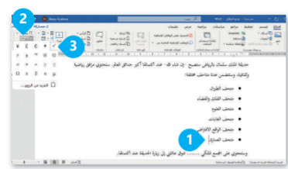
لإدراج رمز
1- اضغط عل الموقع الذي تريد إدخال الرمز فيه
2-من علامة التبويب إدراج Insert
وفي مجموعة رموز (Symbol)
3-من قائمة الرموز اضغط عل الرمز الذي تريد استخدامه، عل سبيل المثال√

Slide 38
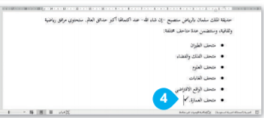
لإدراج رمز
4- سوف يظهر الرمز

Slide 39
البحث عن النص
إذا كان مستندك كبيرًا وأردت العثور على كلمة أو جزء من النص بسرعة فيمكنك استخدام خيار البحث (Find)

Slide 40
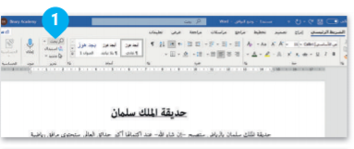
للعثور عل كلمة أو عبارة:
من علامة التبويب الشريط الرئيسي (Home) وفي مجموعة تحرير (Editing) اضغط على بحث (Find)

Slide 41
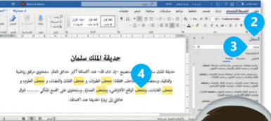
للعثور عل كلمة أو عبارة:
2- سيظهر قسم التنقل (Navigation)
3- في مربع البحث اكتب النص الذي تريد البحث عنه، عل ف سبيل المثال: متحف.
4- وفي أثناء الكتابة سيتم تمييز النص المطابق في المستند

Slide 42
يمكنك أيضًا استخدام اختصار لوحة المفاتيح ctrl+f
لفتح خانة البحث

Slide 43
التراجع عن إجراء
إذا أردت التراجع عن التنسيق الذي قمت به، اضغط على زر تراجع Undo أو اضغط على ctrl+z

Slide 44
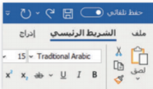
لا يمكنك التراجع عن بعض الإجراءات
مثل الضغط عل بعض الأوامر من
علامة التبويب ملف أو حفظ الملف.

Slide 45
التكبير والتصغير
لتغيير حجم النص الظاهر فقط عل الشاشة اضغط شريط التكبير / التصغير الموجود بشرط الحالة في أسفل النافذة واضغط باستمرار عل زر الفأرة الأيسر ثم اسحب شريط التمرير إلى اليمين للتكبير أو إلى اليسار للتصغير

Slide 46
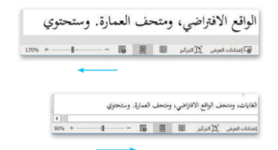

Slide 47
لحفظ مستند:
من علامة تبويب ملف (File)
اضغط على حفظ باسم (Save As)

Slide 48
لحفظ مستند:
2- اضغط ضغطة مزدوجة على الكمبيوتر الشخصي هذا This pc لحفظ المستند الخاص بك.

Slide 49
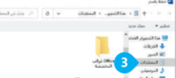
لحفظ مستند:
3- من نافذة حفظ باسم Save as
اختر الموقع الذي تريد حفظ المستند فيه، على سبيل المثال مجلد المستندات Documents

Slide 50
لحفظ مستند:
4- في مربع اسم الملف File name اختر اسمًا لمستندك، على سبيل المثال حديقة الملك سلمان

Slide 51
لحفظ مستند:
5- اضغط حفظ save

Slide 52
هذه بعض قواعد الكتابة:
بعد كل كلمة تكتبها اضغط مفتاح Spacebar
مرة واحدة لفصل الكلمات بمسافة.
2- استخدام علامات الترقيم على سبيل المثال :،! بعد الكلمة. ولا تضع مسافة بين الكلمة والرمز

Slide 53
اضغط زر حفظ saveمن شريط أدوات الوصول السريع. سيتم حفظ المستند في موقعه الحالي بنفس الاسم

Slide 54
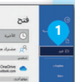
لفتح ملف:
1- في علامة التبويب ملف (file) اضغط على open أو اضغط على

Slide 55
لفتح ملف:
2- اضغط استعراض Browse

Slide 56
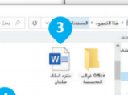
لفتح ملف:
3- في النافذة فتح openحدد موقع الملف الخاص بك.

Slide 57
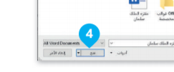
لفتح ملف:
4- ثم اضغط عليه ثم اضغط فتح open

Slide 58
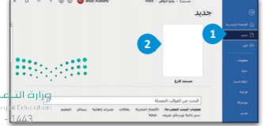
لإنشاء مستند جديد
في علامة التبويب ملف (file)، اضغط على جديد (new)
ثم اضغط مستند فارغ (blank document)

